Slide 1
Презентация к нод
«Путешествие в сказку»

Slide 2
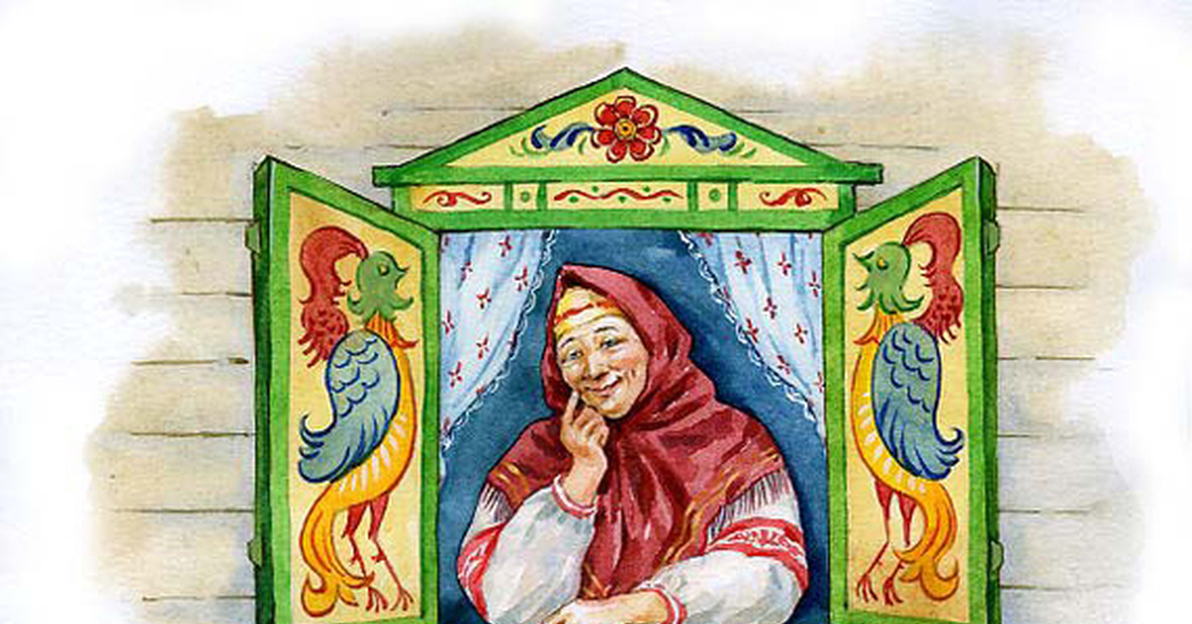
Сказка начинается

Slide 3
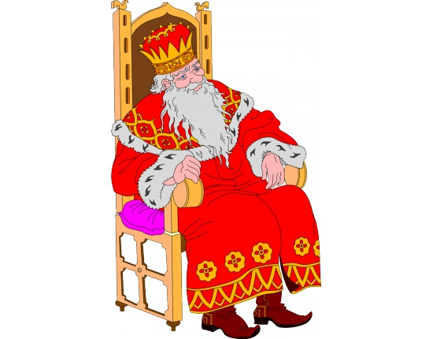
Жил – был царь

Slide 4
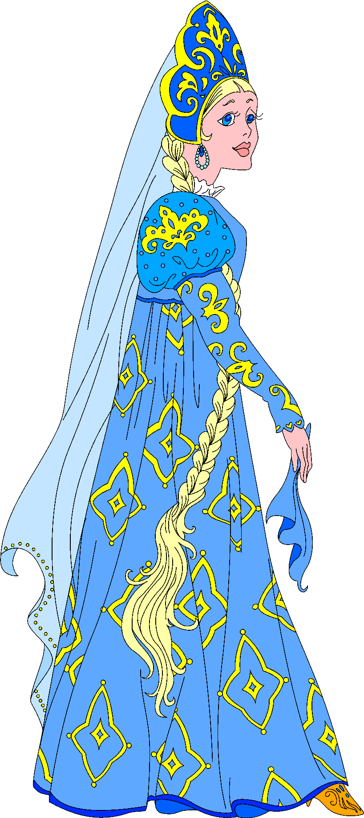
И была у него дочь - красавица

Slide 5
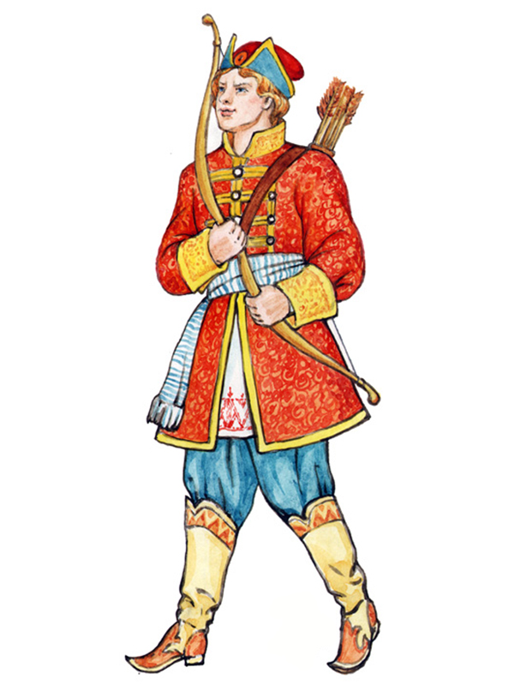
Поехал ее искать Иван царевич

Slide 6
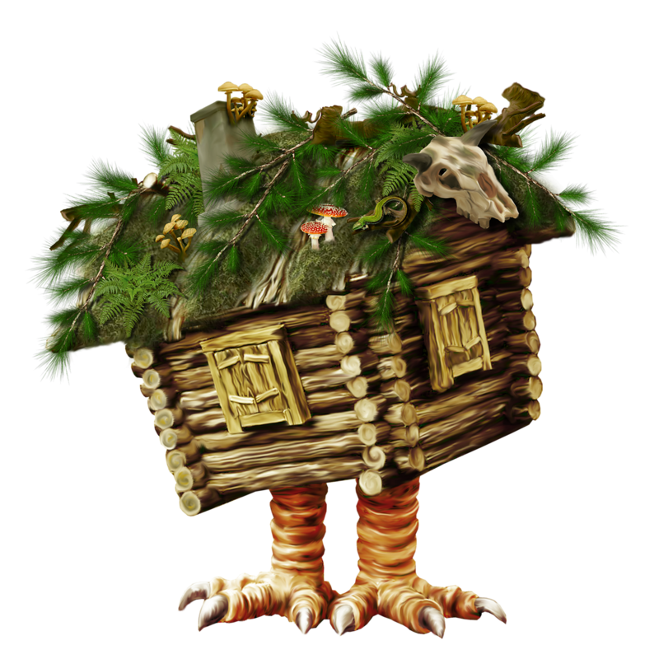
Едет день, едет два. Подъезжает к избушке на курьих ножках.

Slide 7
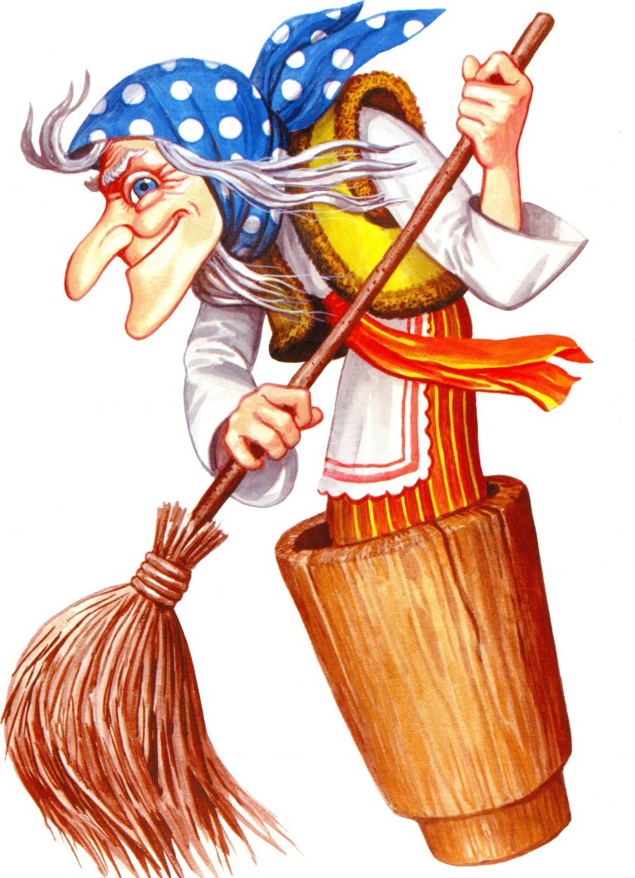
А там живет баба Яга.

Slide 8
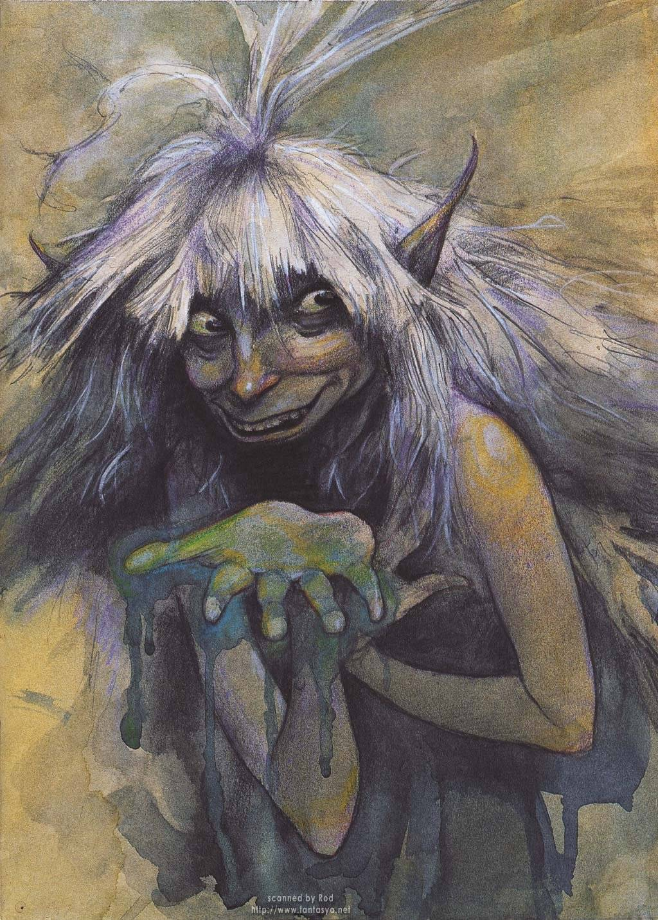
Вот мы и пришли к кикиморе.

Slide 9
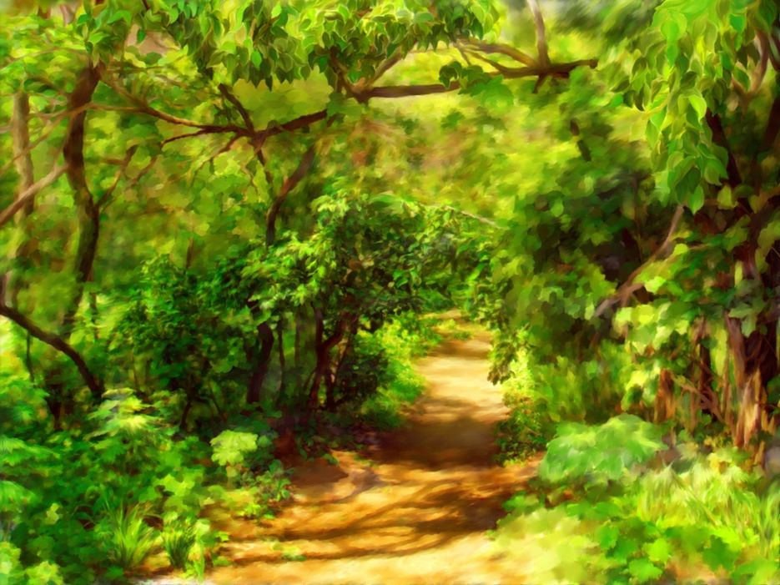
Вот и сказочный лес.

Slide 10
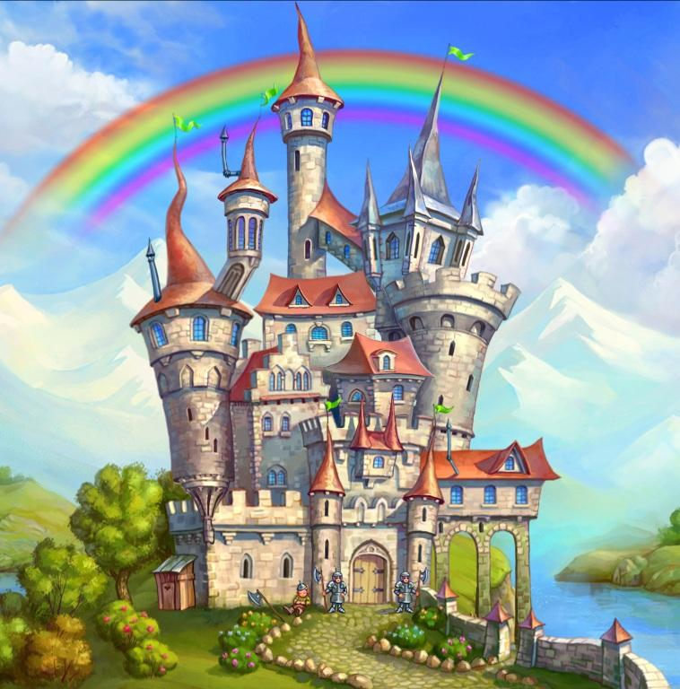
А перед нами замок

Slide 11
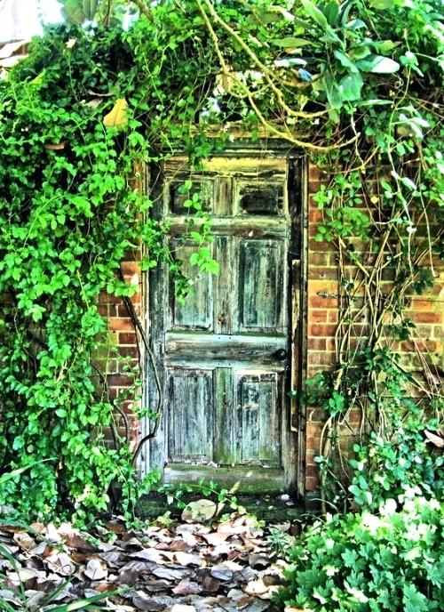
Дверь в замок заросла листьями

Slide 12
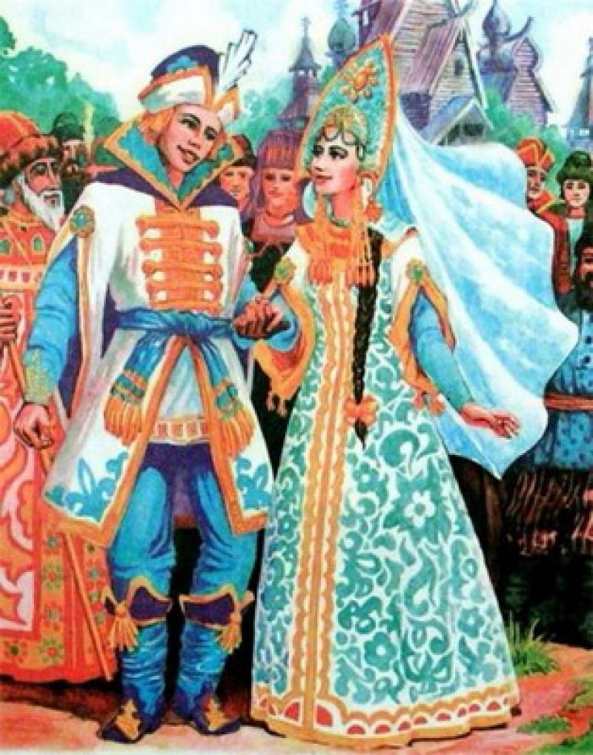
Сказочные герои прощаются

Slide 13
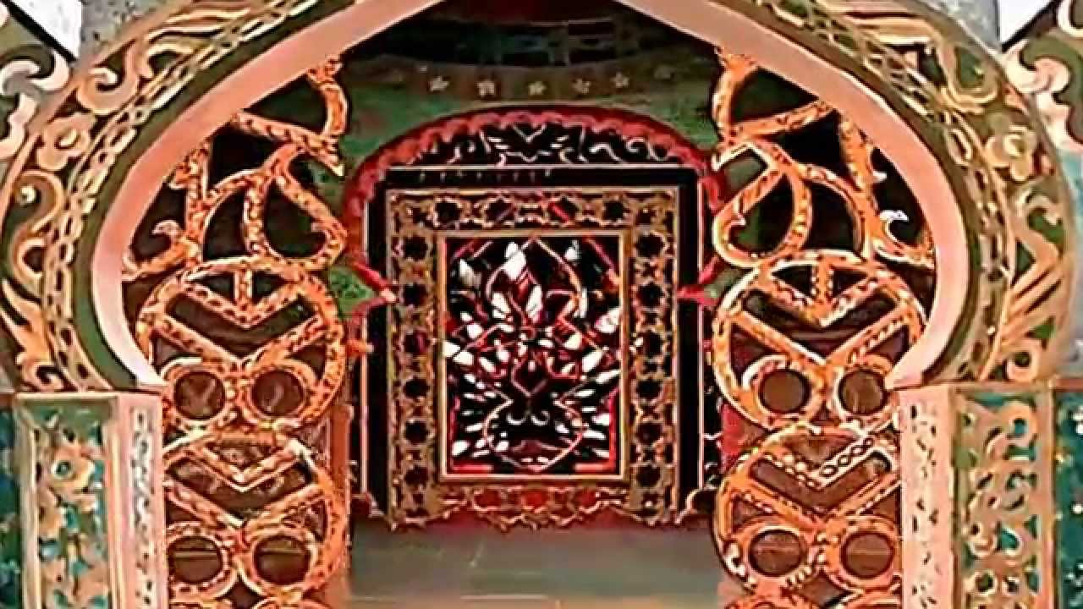
Мы в сказке побывали…

Slide 14
источник использованных иллюстраций: интернет ресурсы(картинки)
1.Сказительница
2. Царь
3. Царевна
4. Иван Царевич
5. Избушка на курьих ножках
6. Баба Яга
7. Кикимора
8. Сказочный лес
9. Замок
10. Дверь в замок
11. Сказочные герои
12. Вот и в сказке побывали

